Slide 1








PHÒNG GD&ĐT QUẬN LONG BIÊN
TRƯỜNG MN ÁNH SAO
LĨNH VỰC PHÁT TRIỂN NHẬN THỨC
Đề tài :Nhận biết phân biệt màu xanh- màu đỏ
Lứa tuổi : 24-36 tháng tuổi
Giáo viên: Nguyễn Thị Thành
Năm học : 2022-2023

Slide 2

I- Ổn định tổ chức

Slide 3
II- Phương pháp, hình thức tổ chức
Dạy trẻ nhận biết phân biệt
màu xanh – màu đỏ

Slide 4

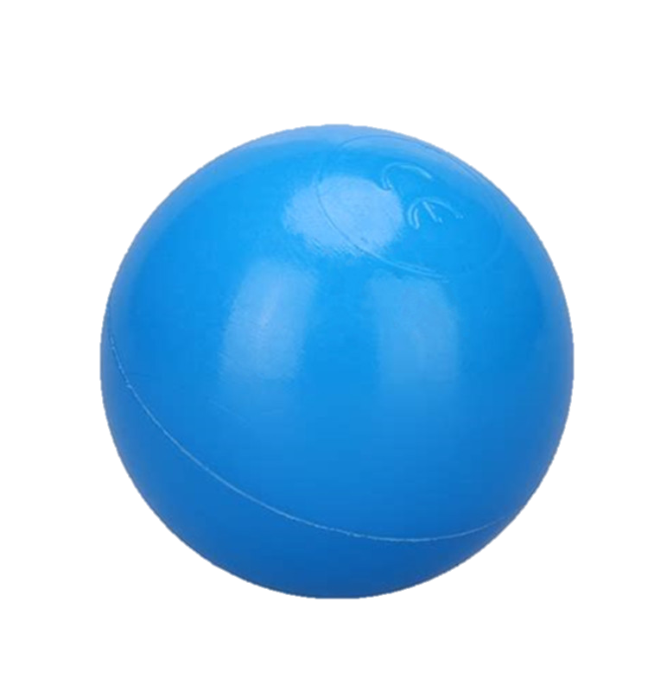

Trò chơi: “Ai nhanh nhất”

Slide 5

Trò chơi: “Bé đi siêu thị”

Slide 6

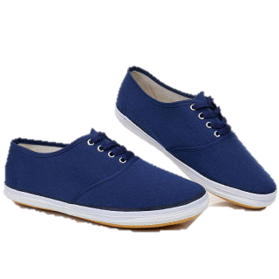
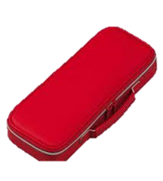
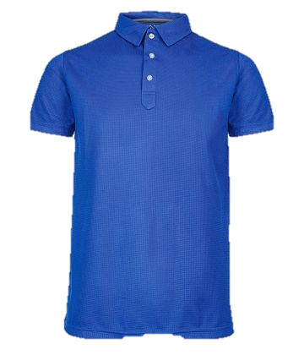

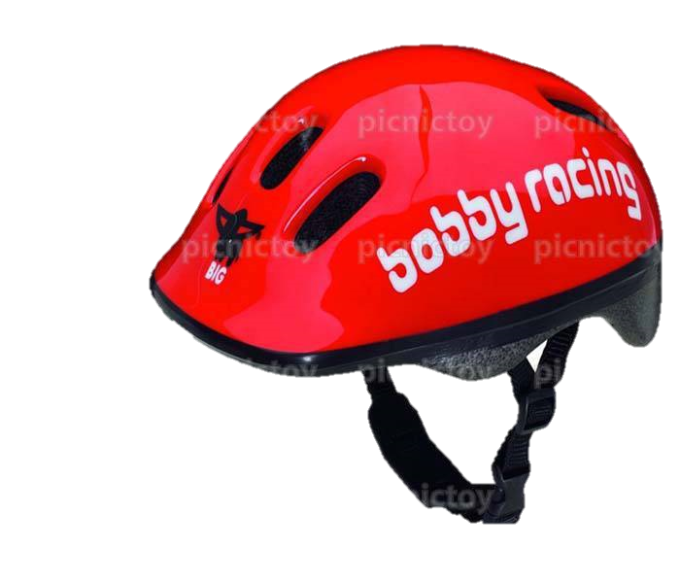

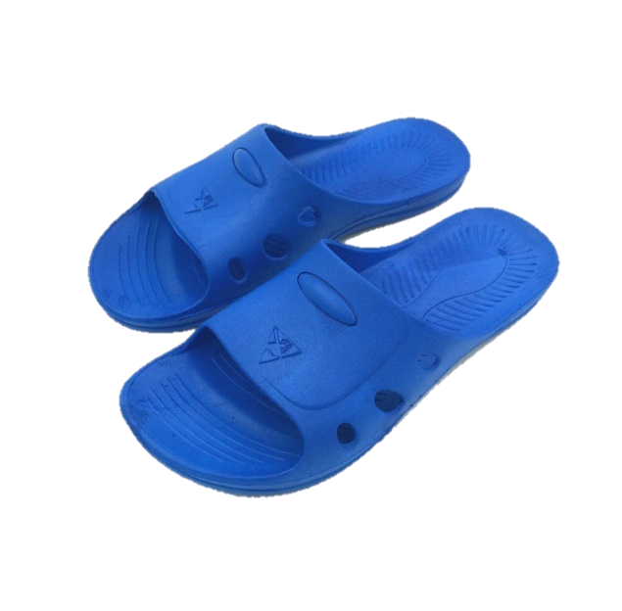
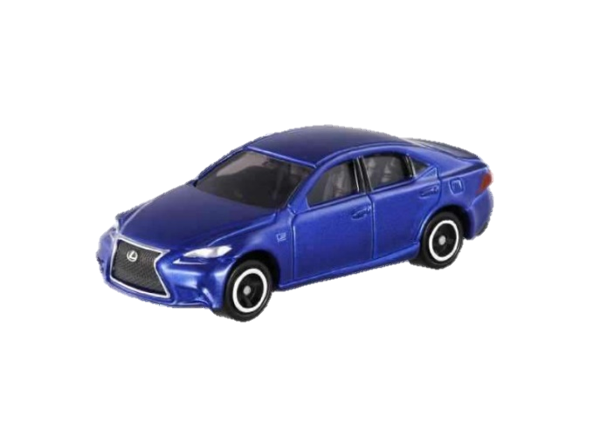
SIÊU THỊ CỦA BÉ

Slide 7

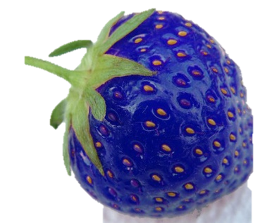


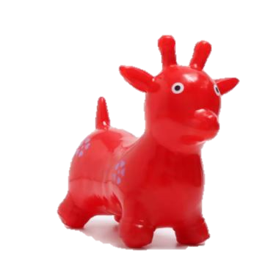
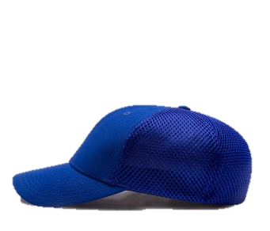

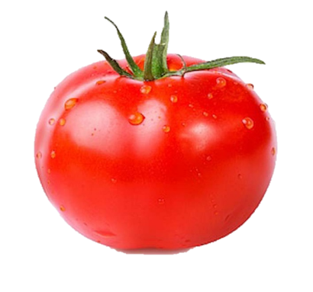

SIÊU THỊ CỦA BÉ

Slide 8
III- Kết thúc
Nhận xét và chuyển hoạt động
Thank you

